Slide 1
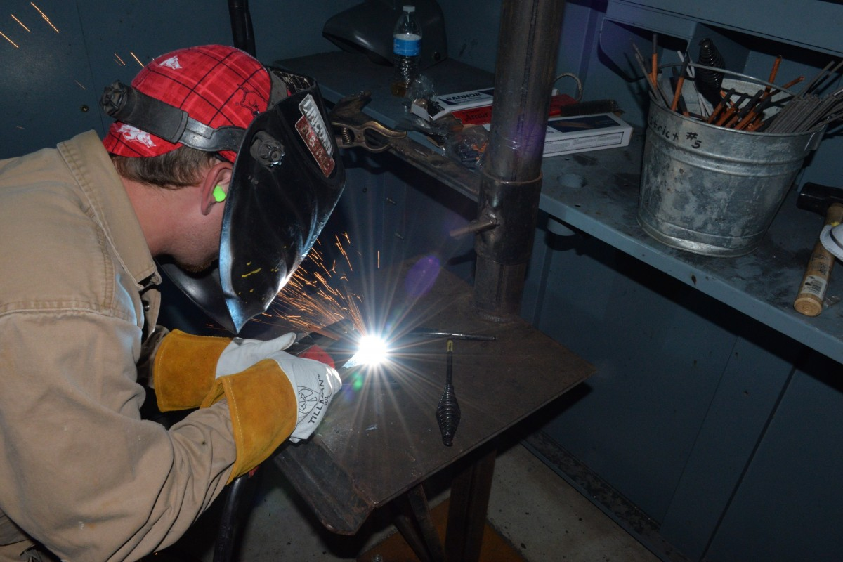
Mémoire sur un métier : Le chaudronnier industriel
Jeffray Inbonmétier 3ème2
Collège Jean-François Clervoy
8 avenue du Marais 95130 Francnville

Slide 2
Sommaire
Introduction
Présentation du métier
II) Les études
III) L’entreprise qui embauche des chaudronniers
IV) Bilan
V) Annexe

Slide 3
I) Introduction
Mes démarches pour choisir le métier.
Pourquoi j’ai choisi ce métier.

Slide 4
II) Présentation d’un métier
Fonction dans une entreprise
Qualités requises
Rythme et cadre de vie/salaire
Evolution
Mon avis sur le métier

Slide 5
III) Les études
diplômes requis
contenus de la formation
les durées de stage
les diplômes obtenus à l’issue de la formation
les poursuites d’études et leur impact sur la profession

Slide 6
IV) L’entreprise
AIRBOUS
75 avenue de la Petite armée 31 000 Toulouse
Tel :09 12 40 22 56
Fax : 05 12 26 58 55
www.airbous.fr

Slide 7
Entreprise industrielle privée (produits des biens)
Constructeur aéronautique
Située à Toulouse
__salariés dont __hommes et __ femmes
Rôle du métier dans l’entreprise

Slide 8
IV) Bilan
Ce que j’ai appris sur les études
Ce que j’ai appris sur le métier
Mon avis personnel sur le métier
Lien avec mon projet d’orientation

Slide 9
Annexes (1 par page)
CV
Lettre de motivation

